Slide 1


LAB5
1.1 THỐNG KÊ MÔ TẢ
NAME OF PROJECT:
PRESENTED BY:
Thống kê mô tả
Hô Đắc Khả

Slide 2

ADORA MONTMINY
PROJECT OF 2024
1.1.3 THỰC HÀNH VỚI BỘ DỮ LIỆU RƯỢU VANG ĐỎ
WWW.REALLYGREATSITE.COM
@REALLYGREATSITE

Slide 3
I. TỔNG QUAN DỮ LIỆU VÀ QUY TRÌNH
1. TẬP DỮ LIỆU
TẬP DỮ LIỆU ĐƯỢC PHÂN TÍCH LÀ WINEQUALITY-RED.CSV.
• KÍCH THƯỚC: TẬP DỮ LIỆU GỐC CÓ 1599 MẪU VÀ 12 CỘT.
• KIỂU DỮ LIỆU: TẤT CẢ DỮ LIỆU ĐỀU LÀ KIỂU SỐ, BAO GỒM 11 CỘT KIỂU FLOAT64 VÀ 1 CỘT KIỂU INT64.
• GIÁ TRỊ THIẾU: BAN ĐẦU, DỮ LIỆU KHÔNG CÓ GIÁ TRỊ NÀO BỊ THIẾU (NON-NULL COUNT LÀ 1599 CHO TẤT CẢ CÁC CỘT).
• CÁC THUỘC TÍNH BAO GỒM: NỒNG ĐỘ ACID CỐ ĐỊNH (FIXED ACIDITY), NỒNG ĐỘ ACID DỄ BAY HƠI (VOLATILE ACIDITY), LƯỢNG ACID CITRIC (CITRIC ACID), LƯỢNG ĐƯỜNG TỒN DƯ (RESIDUAL SUGAR), MUỐI CL- TRONG RƯỢU (CHLORIDES), LƯỢNG SO2 TỰ DO (FREE SULFUR DIOXIDE), TỔNG SO2 (TOTAL SULFUR DIOXIDE), TỈ TRỌNG (DENSITY), PH, SULPHATES, NỒNG ĐỘ CỒN (ALCOHOL), VÀ CHẤT LƯỢNG (QUALITY).

Slide 4
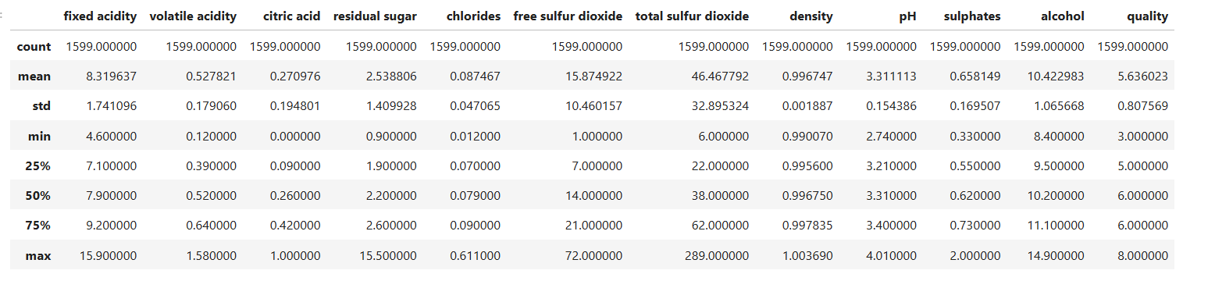
2. THỐNG KÊ MÔ TẢ SƠ BỘ
PHÂN TÍCH THỐNG KÊ MÔ TẢ CHO THẤY:

Slide 5
• SỐ LƯỢNG MẪU (COUNT) ĐỀU ĐỦ 1599.
• GIÁ TRỊ TRUNG BÌNH (MEAN) VÀ ĐỘ LỆCH CHUẨN (STD) CỦA BIẾN TOTAL SULFUR DIOXIDE RẤT CAO.
• CÁC BIẾN RESIDUAL SUGAR, CHLORIDE, VÀ TOTAL SULFUR DIOXIDE CÓ GIÁ TRỊ TỐI ĐA (MAX) CAO HƠN NHIỀU LẦN SO VỚI PHÂN VỊ 75% (Q3). ĐIỀU NÀY CHO THẤY PHÂN PHỐI CỦA CÁC BIẾN NÀY BỊ LỆCH.

Slide 6
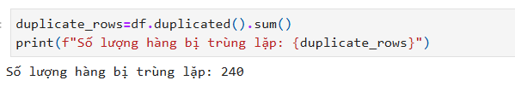
II. LÀM SẠCH DỮ LIỆU (XỬ LÝ TRÙNG LẶP)
1. KIỂM TRA DỮ LIỆU TRÙNG LẶP
VIỆC KIỂM TRA ĐÃ XÁC ĐỊNH ĐƯỢC 240 HÀNG BỊ TRÙNG LẶP TRONG TẬP DỮ LIỆU GỐC.

Slide 7
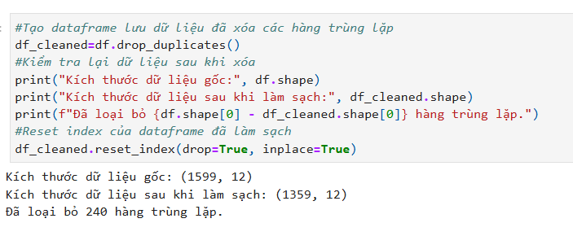
2. XỬ LÝ TRÙNG LẶP
• CÁC HÀNG TRÙNG LẶP ĐÃ ĐƯỢC LOẠI BỎ BẰNG CÁCH TẠO RA MỘT DATAFRAME MỚI (DF_CLEANED).
• KÍCH THƯỚC DỮ LIỆU GỐC LÀ (1599, 12).
• KÍCH THƯỚC DỮ LIỆU SAU KHI LÀM SẠCH LÀ (1359, 12).
• TỔNG CỘNG 240 HÀNG TRÙNG LẶP ĐÃ ĐƯỢC LOẠI BỎ.

Slide 8
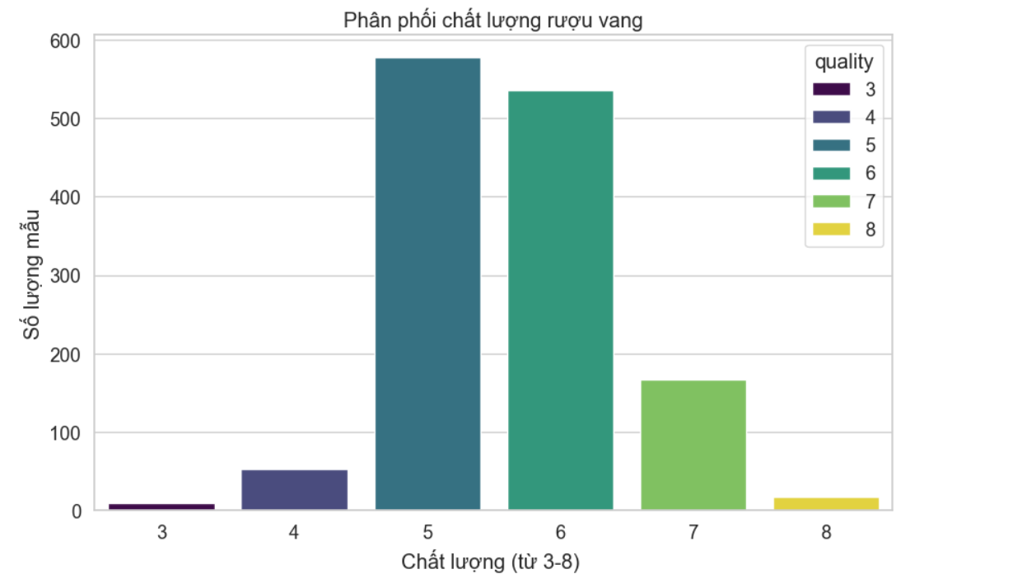
III. PHÂN TÍCH TRỰC QUAN HÓA (UNIVARIATE ANALYSIS)
1. PHÂN PHỐI CHẤT LƯỢNG RƯỢU ()

Slide 9
PHÂN TÍCH BIỂU ĐỒ ĐẾM (COUNTPLOT) CỦA BIẾN QUALITY CHO THẤY:
• PHÂN PHỐI CHẤT LƯỢNG RƯỢU KHÔNG THAY ĐỔI NHIỀU SAU KHI LOẠI BỎ HÀNG TRÙNG LẶP.
• PHẦN LỚN CÁC MẪU RƯỢU VANG ĐỎ CÓ CHẤT LƯỢNG TẬP TRUNG Ở MỨC 5 VÀ 6.
• DỮ LIỆU VẪN TỒN TẠI TÌNH TRẠNG MẤT CÂN BẰNG (DO SỐ LƯỢNG MẪU Ở MỨC 5 VÀ 6 ÁP ĐẢO CÁC MỨC CÒN LẠI).

Slide 10
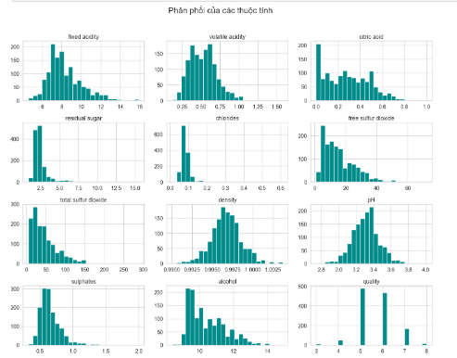
2. PHÂN PHỐI CỦA CÁC THUỘC TÍNH KHÁC (HISTOGRAMS)
PHÂN TÍCH HISTOGRAM CUNG CẤP CÁC NHẬN XÉT VỀ ĐỘ LỆCH CỦA CÁC BIẾN:

Slide 11
• PHÂN PHỐI LỆCH PHẢI (RIGHT-SKEWED):
◦ VOLATILE ACIDITY
◦ RESIDUAL SUGAR
◦ CHLORIDES
◦ FREE SULFUR DIOXIDE
◦ TOTAL SULFUR DIOXIDE
◦ SULPHATES
◦ ALCOHOL
• PHÂN PHỐI GẦN GIỐNG PHÂN PHỐI CHUẨN:
◦ DENSITY
◦ PH

Slide 12
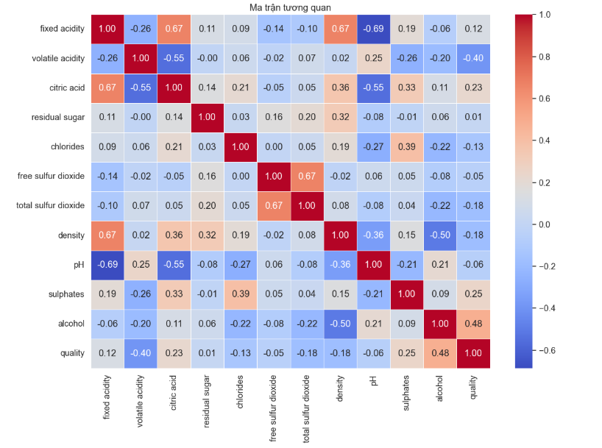
IV. PHÂN TÍCH ĐA BIẾN (MULTIVARIATE ANALYSIS)
1. MA TRẬN TƯƠNG QUAN (CORRELATION MATRIX)
PHÂN TÍCH MA TRẬN TƯƠNG QUAN GIỮA TẤT CẢ CÁC THUỘC TÍNH ĐÃ ĐƯA RA NHỮNG NHẬN ĐỊNH SAU:
• BIẾN ALCOHOL CÓ MỐI TƯƠNG QUAN DƯƠNG LỚN NHẤT VỚI BIẾN MỤC TIÊU QUALITY.
• BIẾN VOLATILE ACIDITY CÓ TƯƠNG QUAN ÂM MẠNH NHẤT VỚI BIẾN MỤC TIÊU QUALITY

Slide 13
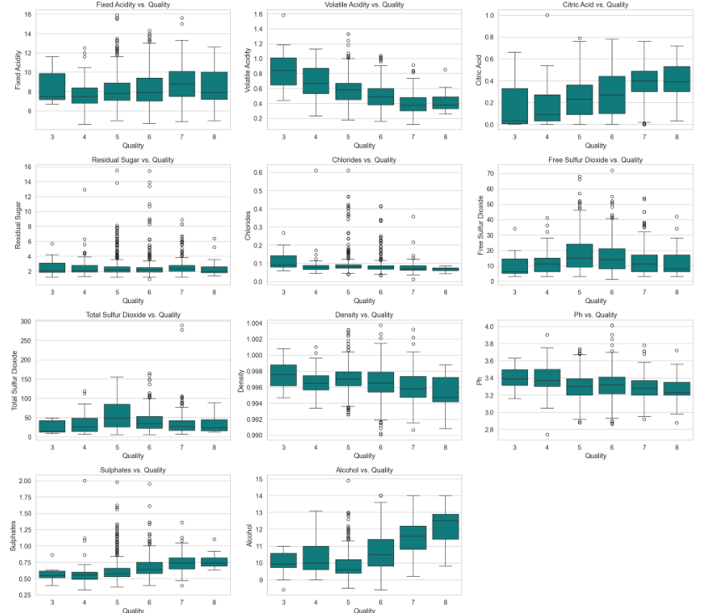
2. MỐI QUAN HỆ GIỮA TỪNG THUỘC TÍNH VÀ CHẤT LƯỢNG (BOXPLOTS)

Slide 14
• XU HƯỚNG RÕ RÀNG:
◦ ALCOHOL CÓ XU HƯỚNG TĂNG THEO CHẤT LƯỢNG RƯỢU.
◦ VOLATILE ACIDITY CÀNG CAO THÌ CHẤT LƯỢNG CÀNG GIẢM.
• XU HƯỚNG YẾU HƠN:
◦ SULPHATES CÓ XU HƯỚNG TĂNG NHẸ.
◦ CITRIC ACID CÓ XU HƯỚNG TĂNG NHẸ
• CÁC THUỘC TÍNH CÒN LẠI KHÔNG CÓ XU HƯỚNG RÕ RÀNG SO VỚI CHẤT LƯỢNG.

Slide 15
V. TỔNG KẾT
PHÂN TÍCH TRÊN DỮ LIỆU RƯỢU VANG ĐỎ ĐÃ ĐƯỢC LÀM SẠCH (LOẠI BỎ 240 HÀNG TRÙNG LẶP) XÁC NHẬN CÁC ĐIỂM CHÍNH SAU:
1. DỮ LIỆU CÓ CHẤT LƯỢNG BAN ĐẦU TỐT (KHÔNG THIẾU GIÁ TRỊ) NHƯNG TỒN TẠI VẤN ĐỀ TRÙNG LẶP ĐÃ ĐƯỢC KHẮC PHỤC.
2. CÁC YẾU TỐ ẢNH HƯỞNG MẠNH MẼ NHẤT ĐẾN CHẤT LƯỢNG RƯỢU VANG ĐỎ LÀ:
◦ ALCOHOL (NỒNG ĐỘ CỒN).
◦ VOLATILE ACIDITY (NỒNG ĐỘ ACID DỄ BAY HƠI).
HAI CHỈ SỐ NÀY LÀ NHỮNG YẾU TỐ DỰ ĐOÁN QUAN TRỌNG NHẤT CHO CHẤT LƯỢNG RƯỢU VANG ĐỎ

Slide 16


Add company name here | MM/DD/YYYY
This presentation has live captioning
1.1.4 THỰC HÀNH VỚI BỘ DỮ LIỆU ĐÁI THÁO ĐƯỜNG
NAME OF PROJECT:
PRESENTED BY:
PRESENTED TO:
Write here
Write here
Write here

Slide 17
I. TỔNG QUAN DỮ LIỆU
TẬP DỮ LIỆU ĐƯỢC PHÂN TÍCH LÀ PIMA-INDIANS-DIABETES.CSV, CHỨA 768 MỤC NHẬP (ENTRIES).
TẬP DỮ LIỆU NÀY BAO GỒM 9 CỘT, VỚI TÊN ĐƯỢC GÁN LÀ: 'PREGNANCIES' (SỐ LẦN MANG THAI), 'GLUCOSE' (ĐƯỜNG HUYẾT), 'BLOODPRESSURE' (HUYẾT ÁP), 'SKINTHICKNESS' (ĐỘ DÀY DA), 'INSULIN', 'BMI' (CHỈ SỐ KHỐI CƠ THỂ), 'DIABETESPEDIGREEFUNCTION' (CHỨC NĂNG PHẢ HỆ TIỂU ĐƯỜNG), 'AGE' (TUỔI), VÀ 'OUTCOME' (KẾT QUẢ - BIẾN MỤC TIÊU).
BAN ĐẦU, DỮ LIỆU BAO GỒM 2 CỘT THUỘC KIỂU FLOAT64 VÀ 7 CỘT THUỘC KIỂU INT64.

Slide 18
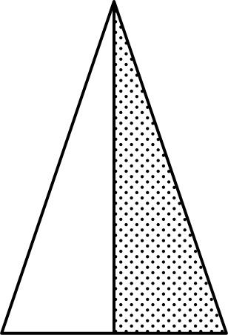
II. KHẢO SÁT VÀ LÀM SẠCH DỮ LIỆU
1. VẤN ĐỀ VỀ GIÁ TRỊ 0
MẶC DÙ VIỆC KIỂM TRA BAN ĐẦU CHO THẤY TẤT CẢ CÁC CỘT ĐỀU CÓ 768 GIÁ TRỊ KHÔNG THIẾU (NONNULL COUNT), NHƯNG THỐNG KÊ MÔ TẢ BAN ĐẦU (DF.DESCRIBE()) CHO THẤY CÁC GIÁ TRỊ TỐI THIỂU (MIN) BẰNG 0 Ở CÁC BIẾN SAU, ĐIỀU NÀY ĐƯỢC NHẬN XÉT LÀ BẤT HỢP LÝ HOẶC THIẾU DỮ LIỆU GHI NHẬN:
• GLUCOSE (ĐƯỜNG HUYẾT)
• BLOODPRESSURE (HUYẾT ÁP)
• SKINTHICKNESS (ĐỘ DÀY DA)
• INSULIN
• BMI (CHỈ SỐ KHỐI CƠ THỂ)
• LƯU Ý: GIÁ TRỊ MIN=0 CHO PREGNANCIES ĐƯỢC COI LÀ HỢP LỆ (CHƯA MANG THAI LẦN NÀO)

Slide 19

2. QUY TRÌNH XỬ LÝ GIÁ TRỊ BẤT HỢP LÝ
ĐỂ XỬ LÝ CÁC GIÁ TRỊ 0 BẤT HỢP LÝ NÀY, CÁC BƯỚC SAU ĐÃ ĐƯỢC THỰC HIỆN:
1. CÁC CỘT CHỨA GIÁ TRỊ 0 BẤT HỢP LÝ (GLUCOSE, BLOODPRESSURE, SKINTHICKNESS, INSULIN, BMI) ĐƯỢC CHUYỂN VỀ KIỂU FLOAT.
2. GIÁ TRỊ 0 TRONG CÁC CỘT NÀY ĐƯỢC THAY THẾ BẰNG GIÁ TRỊ THIẾU (NAN).
3. CÁC GIÁ TRỊ NAN SAU ĐÓ ĐƯỢC ĐIỀN BẰNG GIÁ TRỊ TRUNG BÌNH (MEAN) CỦA TỪNG CỘT TƯƠNG ỨNG.
4. TÌNH TRẠNG DỮ LIỆU SAU LÀM SẠCH

Slide 20
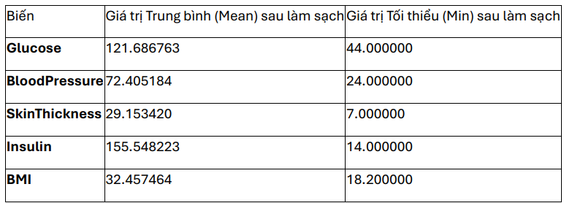
SAU KHI LÀM SẠCH, DỮ LIỆU ĐÃ KHÔNG CÒN GIÁ TRỊ NAN. THỐNG KÊ MÔ TẢ SAU KHI XỬ LÝ CHO THẤY CÁC GIÁ TRỊ TRUNG BÌNH (MEAN) CỦA CÁC BIẾN ĐÃ THAY ĐỔI ĐÁNG KỂ SO VỚI TRƯỚC KHI LÀM SẠCH:

Slide 21
III. PHÂN TÍCH ĐƠN BIẾN VÀ TRỰC QUAN HÓA
1. PHÂN PHỐI CÁC BIẾN (HISTOGRAMS VÀ SKEWNESS)
PHÂN TÍCH HISTOGRAM VÀ ĐỘ LỆCH (SKEWNESS) CUNG CẤP CÁC NHẬN XÉT SAU VỀ PHÂN PHỐI CỦA CÁC BIẾN:
• PHÂN PHỐI LỆCH PHẢI (RIGHT-SKEWED):
◦ INSULIN CÓ ĐỘ LỆCH PHẢI CAO NHẤT (3.019).
◦ DIABETESPEDIGREEFUNCTION CÓ ĐỘ LỆCH CAO THỨ HAI (1.920).
◦ CÁC BIẾN AGE (1.13), PREGNANCIES (0.90), VÀ BMI (0.60) CŨNG CÓ XU HƯỚNG LỆCH PHẢI.
ĐIỀU NÀY CHO THẤY PHẦN LỚN BỆNH NHÂN LÀ NGƯỜI TRẺ TUỔI VÀ CÓ SỐ LẦN MANG THAI ÍT.
• PHÂN PHỐI GẦN CHUẨN: GLUCOSE VÀ BLOODPRESSURE CÓ PHÂN PHỐI GẦN GIỐNG VỚI PHÂN PHỐI CHUẨN.

Slide 22
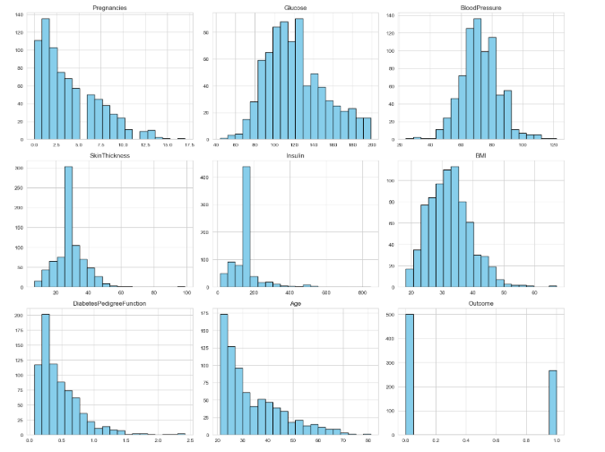

Slide 23

2. PHÂN TÍCH BIẾN MỤC TIÊU (OUTCOME) BIẾN OUTCOME CHO BIẾT BỆNH NHÂN CÓ BỊ TIỂU ĐƯỜNG (1) HAY KHÔNG (0).
• KẾT QUẢ ĐẾM CHO THẤY SỐ LƯỢNG NGƯỜI KHÔNG BỊ BỆNH NHIỀU HƠN GẦN GẤP ĐÔI SỐ NGƯỜI BỊ BỆNH.
• ĐIỀU NÀY DẪN ĐẾN NHẬN XÉT RẰNG DỮ LIỆU ĐANG Ở TRẠNG THÁI MẤT CÂN BẰNG

Slide 24

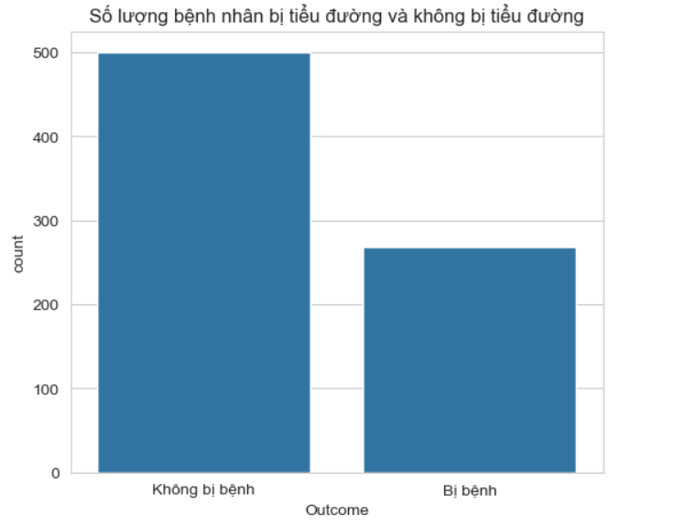

Slide 25
IV. PHÂN TÍCH ĐA BIẾN
1. MA TRẬN TƯƠNG QUAN (CORRELATION MATRIX)

Slide 26
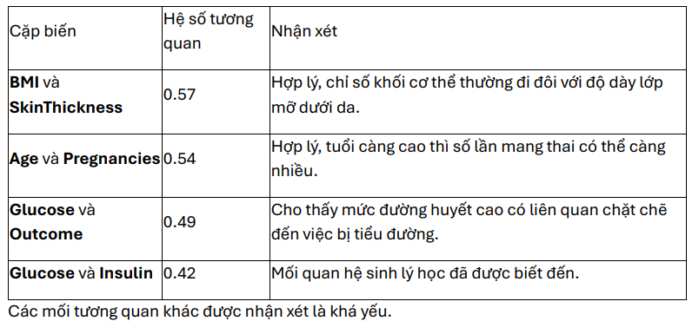
CÁC MỐI TƯƠNG QUAN DƯƠNG ĐÁNG CHÚ Ý NHẤT GIỮA CÁC CẶP BIẾN LÀ:

Slide 27
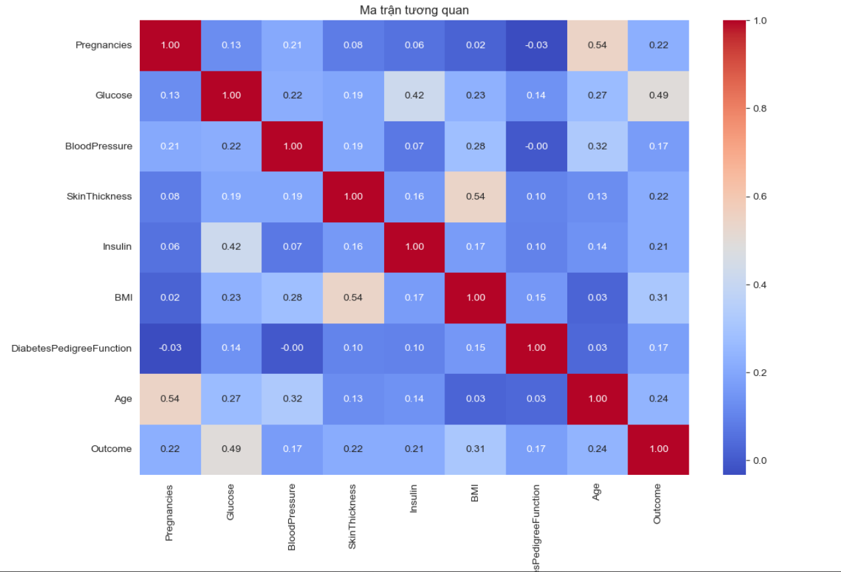

Slide 28
2. PAIRPLOT
PHÂN TÍCH BIỂU ĐỒ CẶP (PAIRPLOT) TẬP TRUNG VÀO CÁC BIẾN QUAN TRỌNG ('GLUCOSE', 'BMI', 'AGE', 'PREGNANCIES') SO VỚI 'OUTCOME' CHO THẤY:
• PHÂN TÁCH: PHÂN PHỐI CỦA NGƯỜI BỊ BỆNH (MÀU CAM) THƯỜNG DỊCH VỀ PHÍA BÊN PHẢI (GIÁ TRỊ CAO HƠN) ĐỐI VỚI CÁC BIẾN GLUCOSE, BMI, AGE, VÀ PREGNANCIES.
• GLUCOSE: BIỂU ĐỒ CỦA GLUCOSE SO VỚI CÁC BIẾN KHÁC CHO THẤY SỰ PHÂN TÁCH RÕ RÀNG HƠN GIỮA HAI NHÓM OUTCOME.

Slide 29
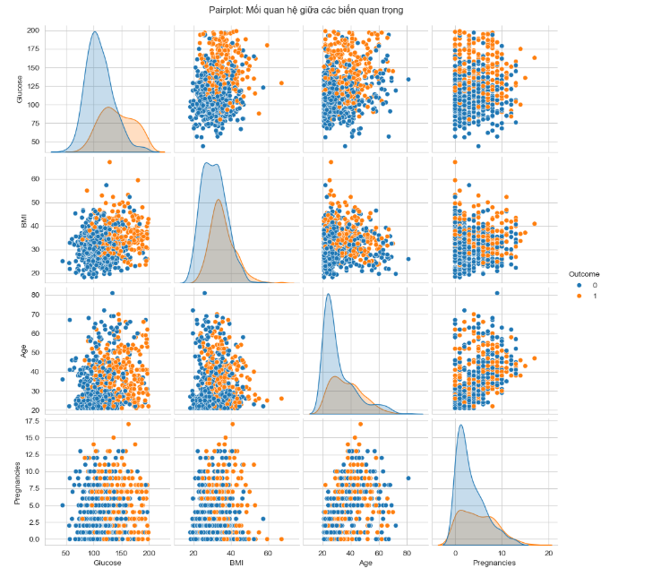

Slide 30
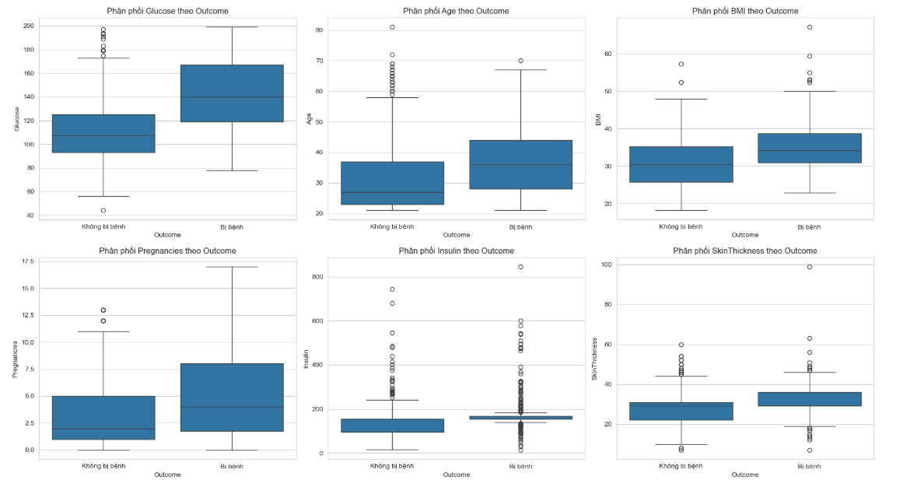
V. PHÂN TÍCH NGOẠI LỆ VÀ PHÂN PHỐI THEO OUTCOME
PHÂN TÍCH BIỂU ĐỒ HỘP (BOXPLOT) CÁC BIẾN THEO OUTCOME CHO THẤY:

Slide 31
• GLUCOSE: NHÓM NGƯỜI BỊ BỆNH (OUTCOME=1) CÓ MỨC ĐƯỜNG HUYẾT TRUNG VỊ CAO HƠN HẲN SO VỚI NHÓM KHÔNG BỊ BỆNH.
• AGE & PREGNANCIES: TRUNG VỊ CỦA TUỔI VÀ SỐ LẦN MANG THAI ĐỀU CAO HƠN Ở NHÓM BỊ BỆNH. ĐIỀU NÀY CHỈ RA RẰNG BỆNH TIỂU ĐƯỜNG PHỔ BIẾN HƠN Ở NHỮNG NGƯỜI LỚN TUỔI VÀ ĐÃ MANG THAI NHIỀU LẦN.
• BMI & SKINTHICKNESS: CẢ HAI CHỈ SỐ NÀY ĐỀU CÓ TRUNG VỊ CAO HƠN Ở NHÓM NGƯỜI BỊ BỆNH. CẢ HAI BIẾN NÀY ĐỀU CÓ NHIỀU GIÁ TRỊ NGOẠI LỆ (OUTLIERS) Ở CẢ HAI NHÓM.
• INSULIN: BIẾN NÀY CÓ SỐ LƯỢNG LỚN CÁC GIÁ TRỊ NGOẠI LỆ, PHẢN ÁNH SỰ BIẾN THIÊN RẤT LỚN TRONG NỒNG ĐỘ INSULIN GIỮA CÁC CÁ NHÂN, ĐẶC BIỆT LÀ Ở NHỮNG NGƯỜI MẮC BỆNH.

Slide 32

VI. Kết luận Chung
DỰA TRÊN TOÀN BỘ QUÁ TRÌNH PHÂN TÍCH KHÁM PHÁ DỮ LIỆU, KẾT LUẬN ĐƯỢC ĐƯA RA LÀ: CÁC BIẾN GLUCOSE, BMI, VÀ AGE DƯỜNG NHƯ LÀ NHỮNG YẾU TỐ DỰ BÁO QUAN TRỌNG CHO VIỆC CHẨN ĐOÁN BỆNH TIỂU ĐƯỜNG.

